Slide 1
Testy monitorów LCD
Na przykładzie Samsunga G7 i testów RTINGS

Slide 2
Kontrast
Stosunek najjaśniejszego piksela do najciemniejszego
Im większy tym lepszy
Dzieli się na statyczny i dynamiczny
Czasem może się różnić nawet w tych samych modelach

Slide 3
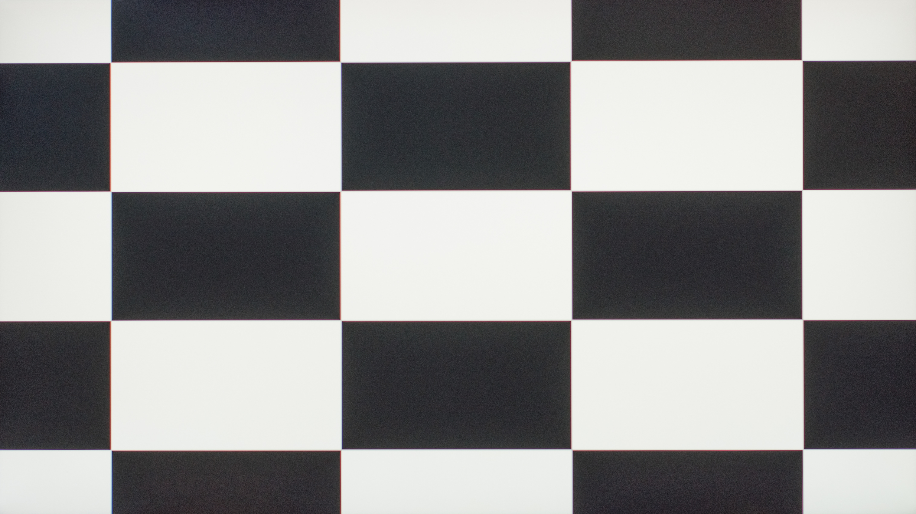

Slide 4
Local dimming
Zdolność matrycy do lokalnego obniżania jasności
Wymaga zaawansowanego sterowania diodami
W monitorach praktycznie nie istnieje
Dzieli się na wiele odmian

Slide 5
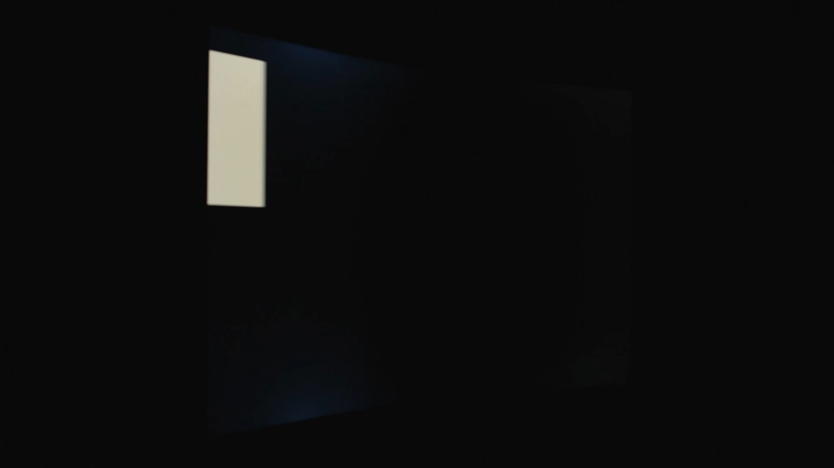

Slide 6
Jasność SDR
Im więcej tym lepiej
Określa czy monitor może być używany w jasnych pomieszczeniach
Jego najniższa wartość przydaje się gdy siedzimy po ciemku

Slide 7
Jasność SDR
SDR Real Scene 341 cd/m²
SDR Peak 2% Window 540 cd/m²
SDR Peak 10% Window 544 cd/m²
SDR Peak 25% Window 478 cd/m²
SDR Peak 50% Window 373 cd/m²
SDR Peak 100% Window 334 cd/m²
SDR Sustained 2% Window 534 cd/m²
SDR Sustained 10% Window 538 cd/m²
SDR Sustained 25% Window 474 cd/m²
SDR Sustained 50% Window 372 cd/m²
SDR Sustained 100% Window 333 cd/m²
SDR ABL 0.032

Slide 8
Jasność HDR
Wykorzystywana przy oglądaniu treści HDR
Im więcej tym lepiej
Większe znaczenie w TV niż monitorach

Slide 9
Jasność HDR
HDR Real Scene 407 cd/m²
HDR Peak 2% Window 528 cd/m²
HDR Peak 10% Window 531 cd/m²
HDR Peak 25% Window 474 cd/m²
HDR Peak 50% Window 363 cd/m²
HDR Peak 100% Window 324 cd/m²
HDR Sustained 2% Window 522 cd/m²
HDR Sustained 10% Window 524 cd/m²
HDR Sustained 25% Window 471 cd/m²
HDR Sustained 50% Window 362 cd/m²
HDR Sustained 100% Window 324 cd/m²
HDR ABL 0.032

Slide 10
Poziome kąty widzenia
Color Washout From Left 32 °
Color Washout From Right 33 °
Color Shift From Left 65 °
Color Shift From Right 65 °
Brightness Loss From Left 32 °
Brightness Loss From Right 33 °
Black Level Raise From Left 17 °
Black Level Raise From Right 17 °
Gamma Shift From Left 14 °
Gamma Shift From Right 13 °

Slide 11
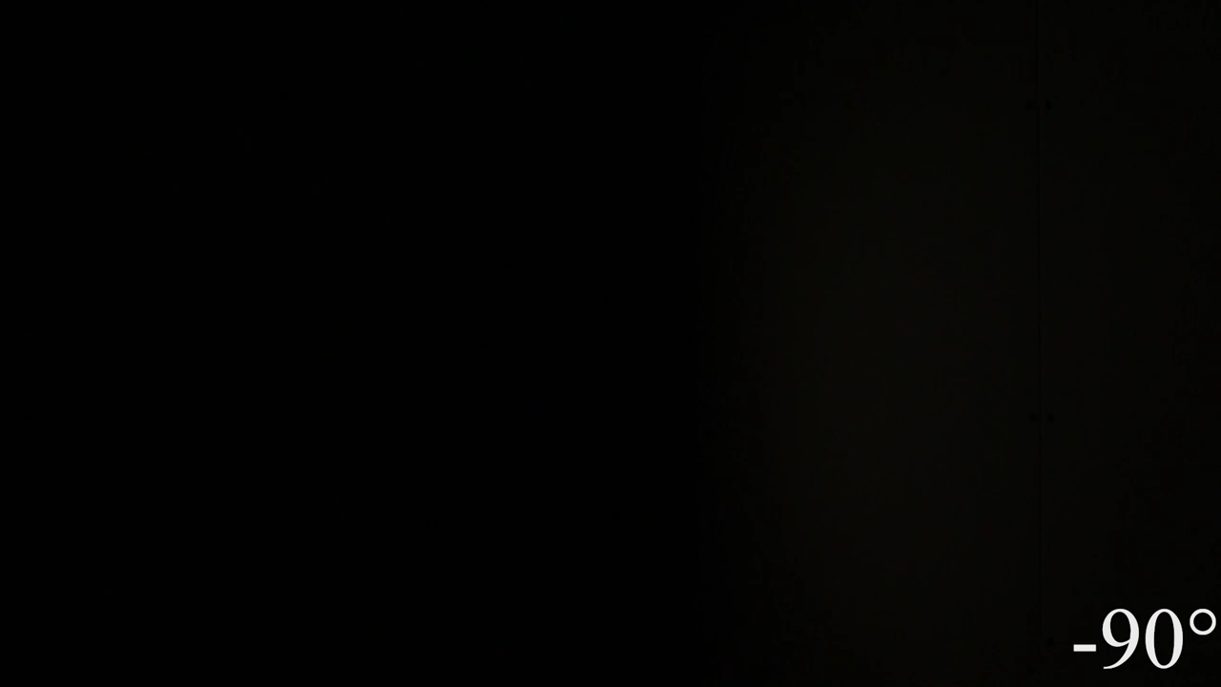

Slide 12
Pionowe kąty widzenia
Color Washout From Below 31 °
Color Washout From Above 31 °
Color Shift From Below 64 °
Color Shift From Above 67 °
Brightness Loss From Below 32 °
Brightness Loss From Above 32 °
Black Level Raise From Below 11 °
Black Level Raise From Above 10 °
Gamma Shift From Below 13 °
Gamma Shift From Above 12 °

Slide 13
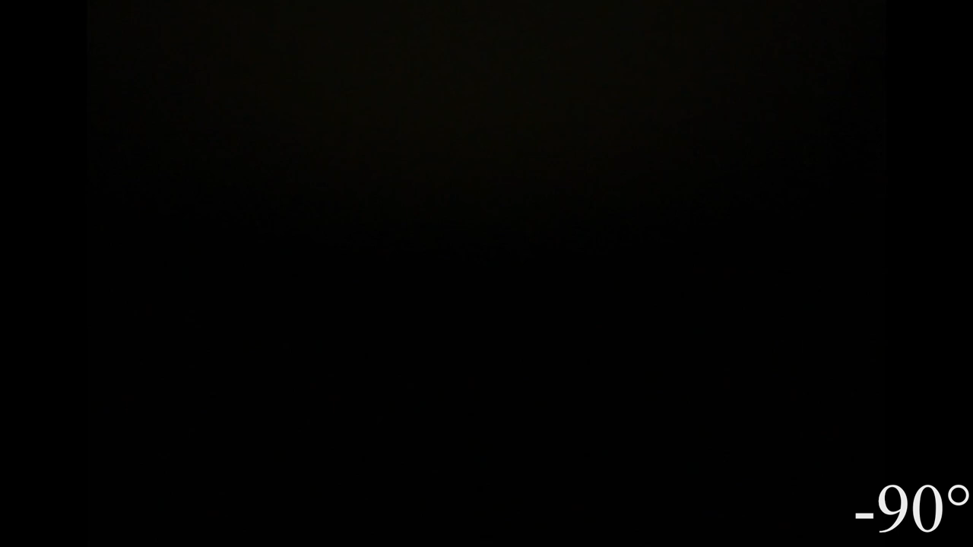

Slide 14
Jednolitość kolorów
Wpływa na odbiór kolorów
Najczęściej testowane na kolorze szarym

Slide 15


Slide 16
Jednolitość czarnego
Powiązana z backlight bleedingiem
Najczęściej problem mają matryce IPS
Najbardziej daje się we znaki w ciemnych pomieszczeniach
Mogą pojawić się znaczne różnice nawet pośród różnych partii tego samego modelu

Slide 17
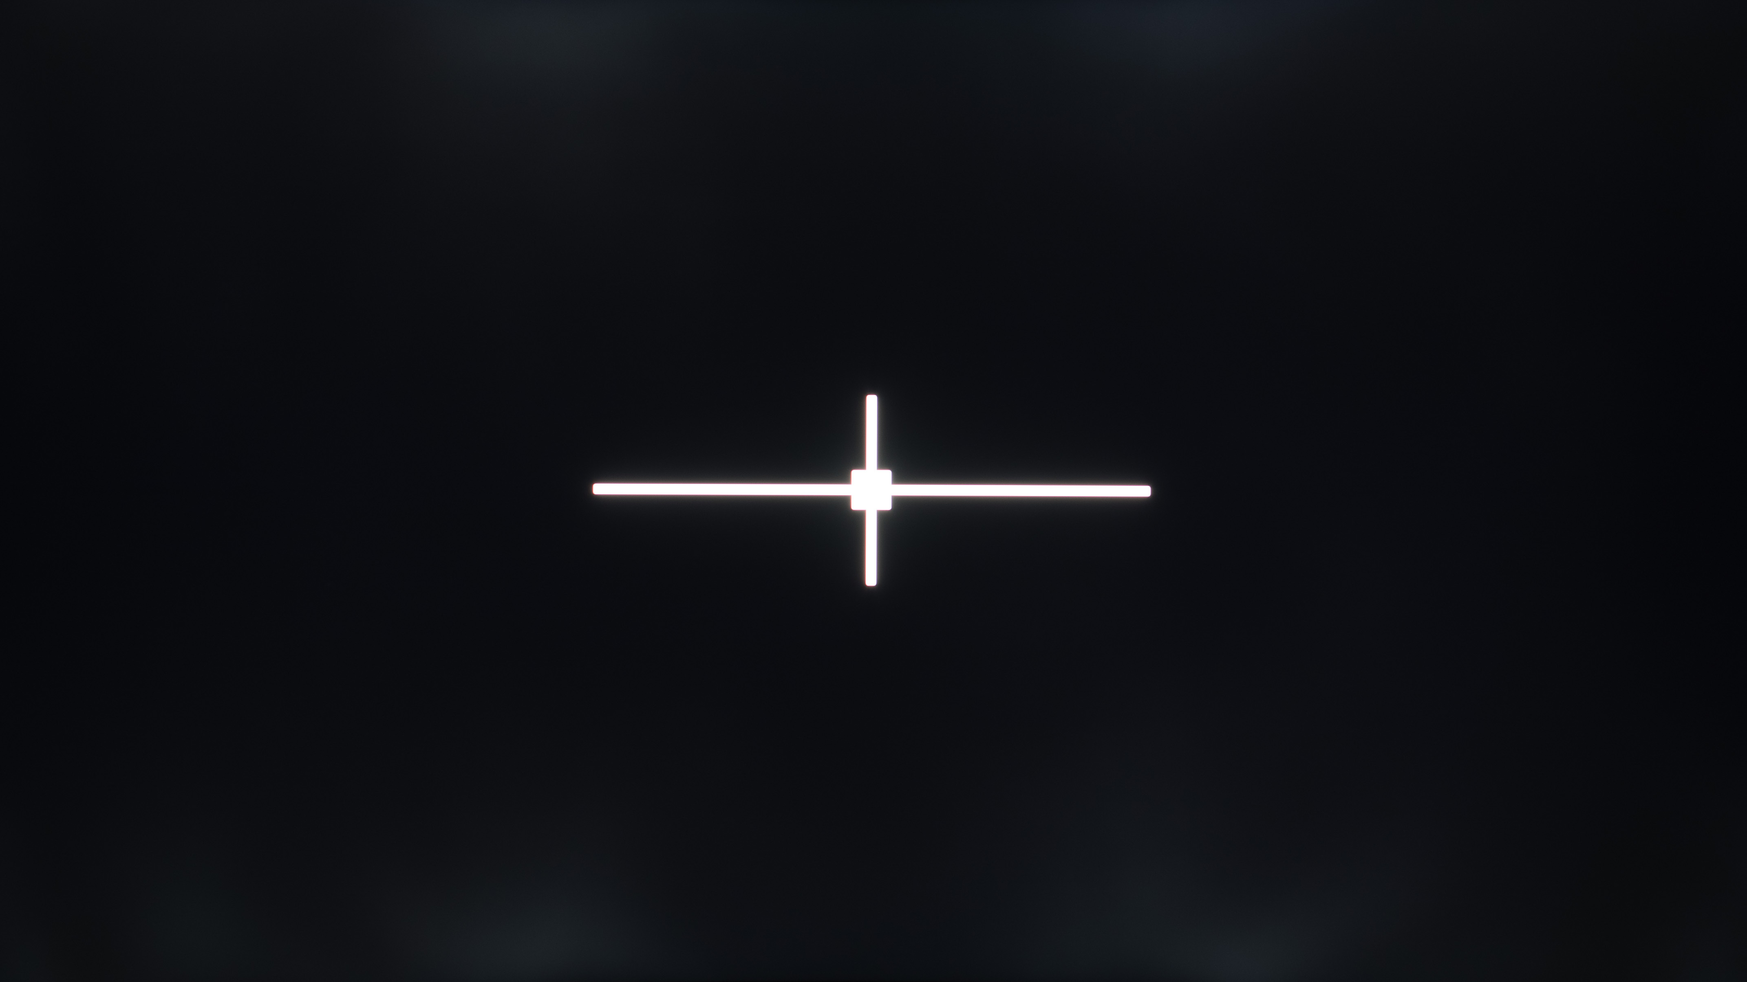

Slide 18
Odwzorowanie kolorów przed kalibracją
Luminance 312 cd/m²
Luminance Settings 100
Contrast Setting 75
RGB Controls 50-50-50
Gamma Setting Mode 1
Color Temperature 6236 K
White Balance dE 2.86
Color dE 3.08
Gamma 2.01

Slide 19
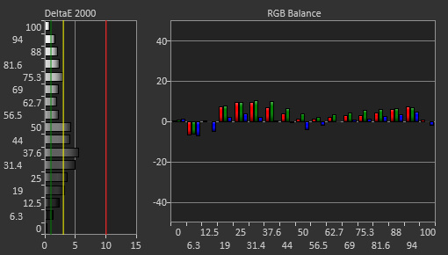

Slide 20
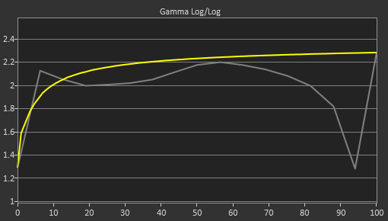

Slide 21
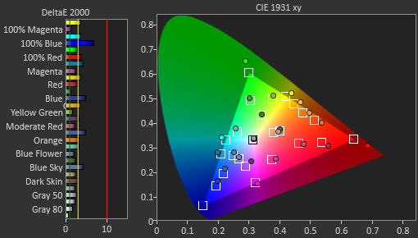

Slide 22
Odwzorowanie po kalibracji
Luminance 101 cd/m²
Luminance Settings 14
Contrast Setting 75
RGB Controls 43-46-50
Gamma Setting Mode 1
Color Temperature 6431 K
White Balance dE 0.60
Color dE 0.75
Gamma 2.19

Slide 23
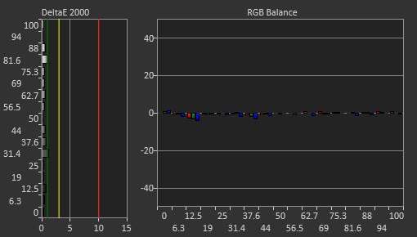

Slide 24
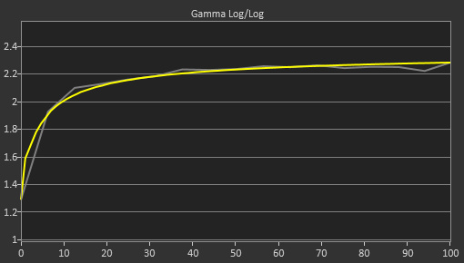

Slide 25


Slide 26
Gamma kolorów SDR
Paleta kolorów jaką może wyświetlić monitor
Im więcej tym lepiej

Slide 27
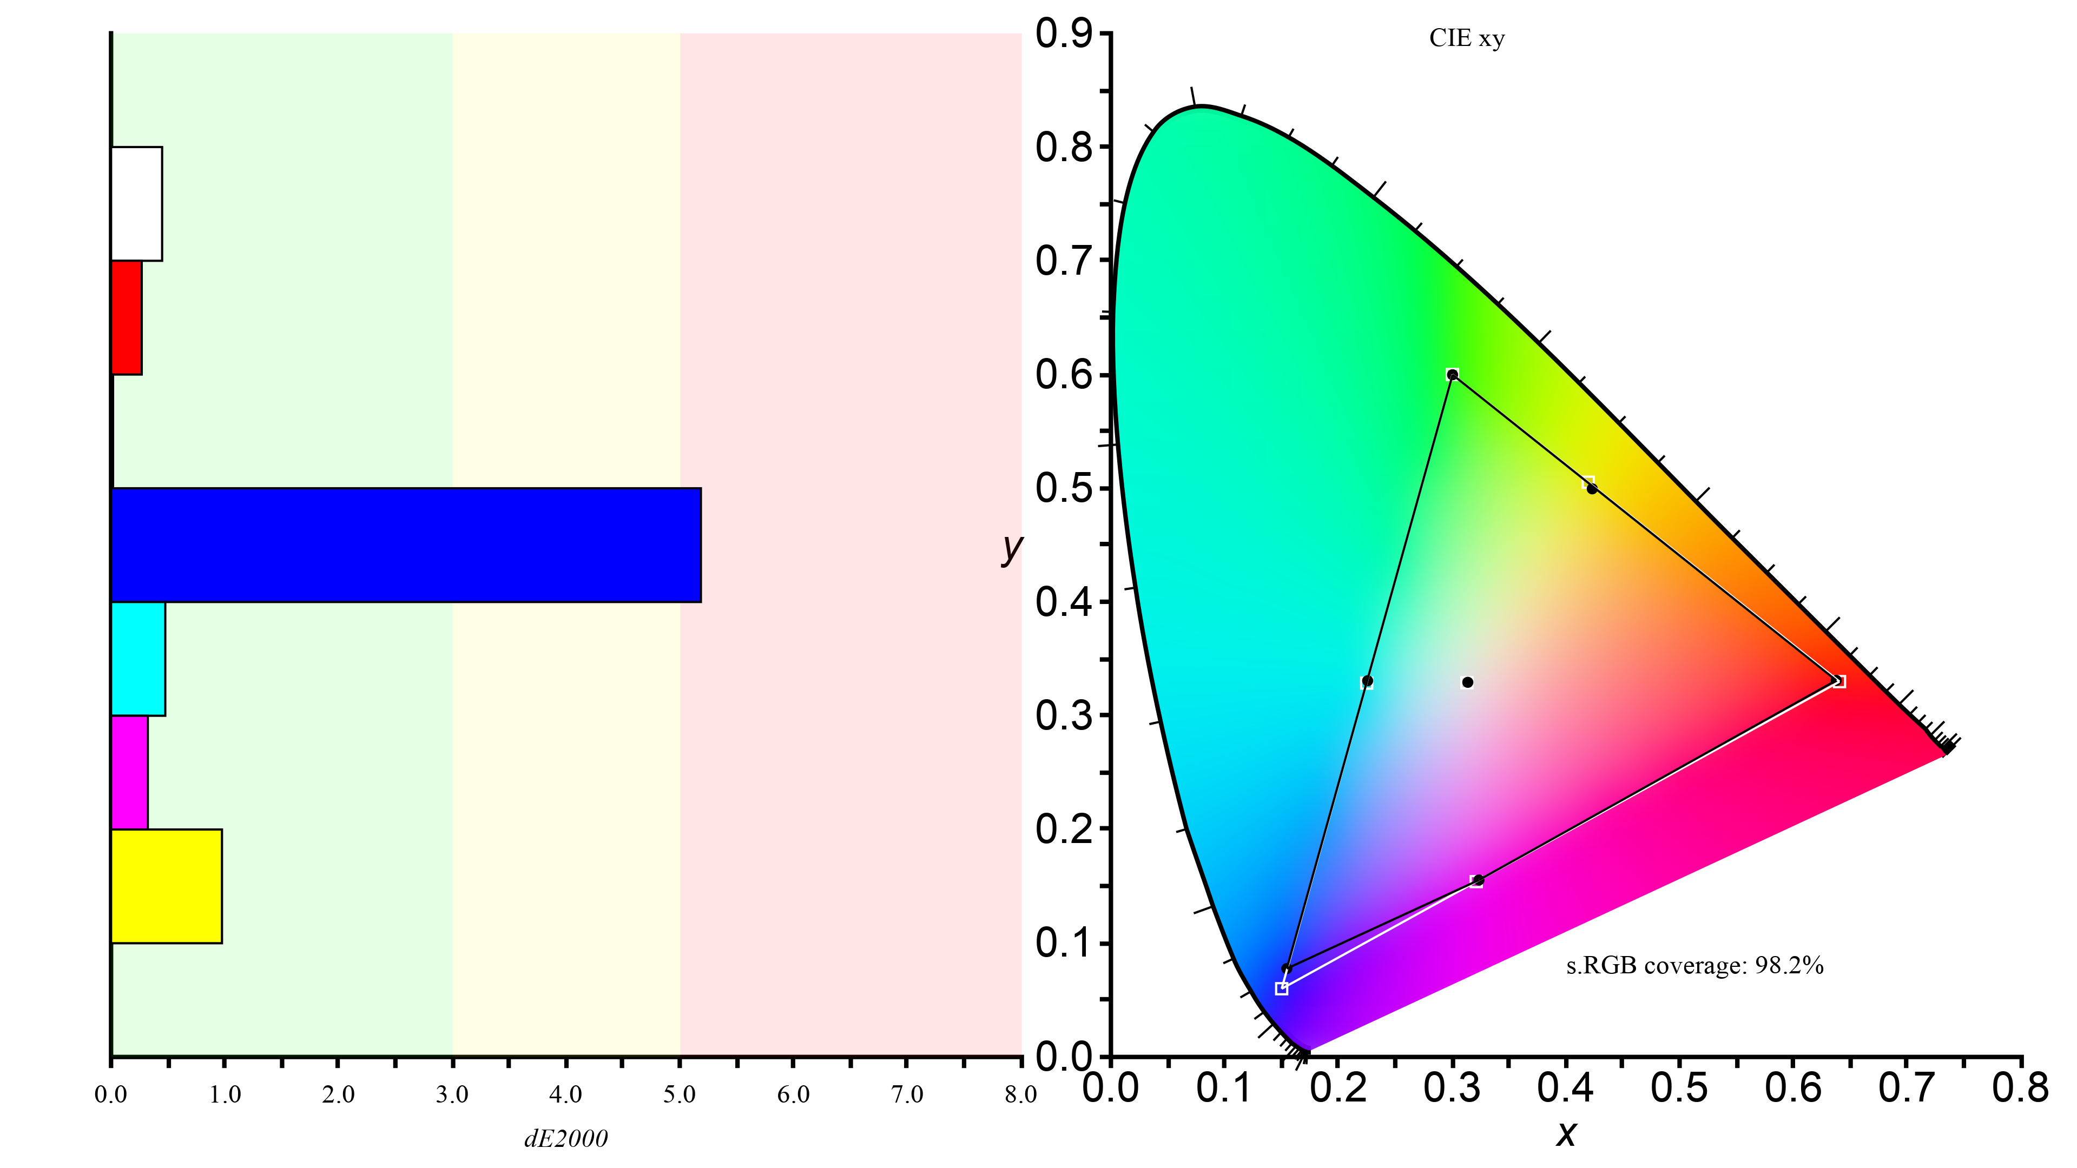

Slide 28
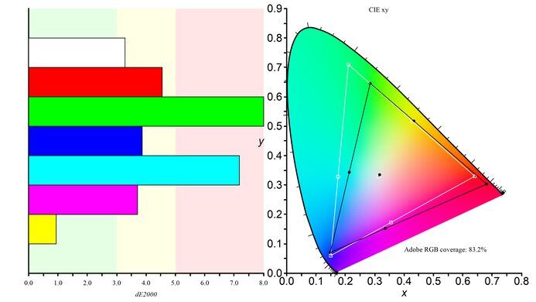

Slide 29
Objętość kolorów SDR
Ile przestrzeni barwowej monitor może wyświetlić na poszczególnych poziomach jasności
Im więcej tym lepiej
Wartość podawana w procentach

Slide 30
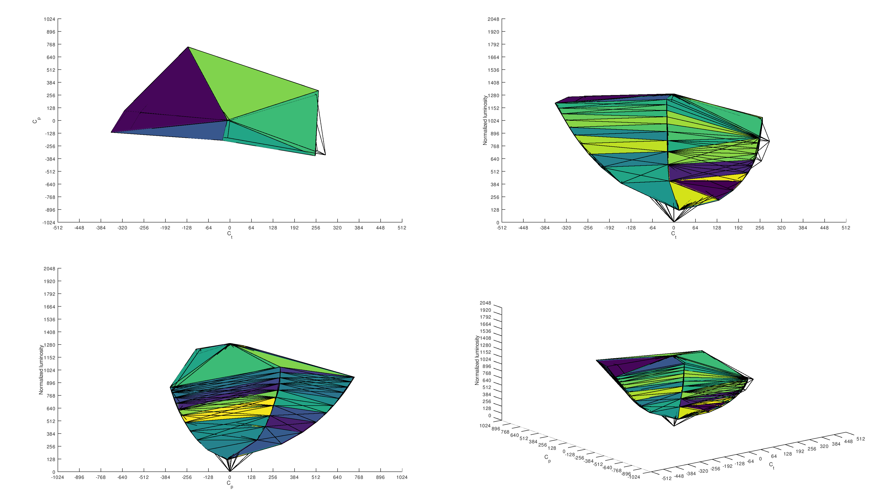

Slide 31
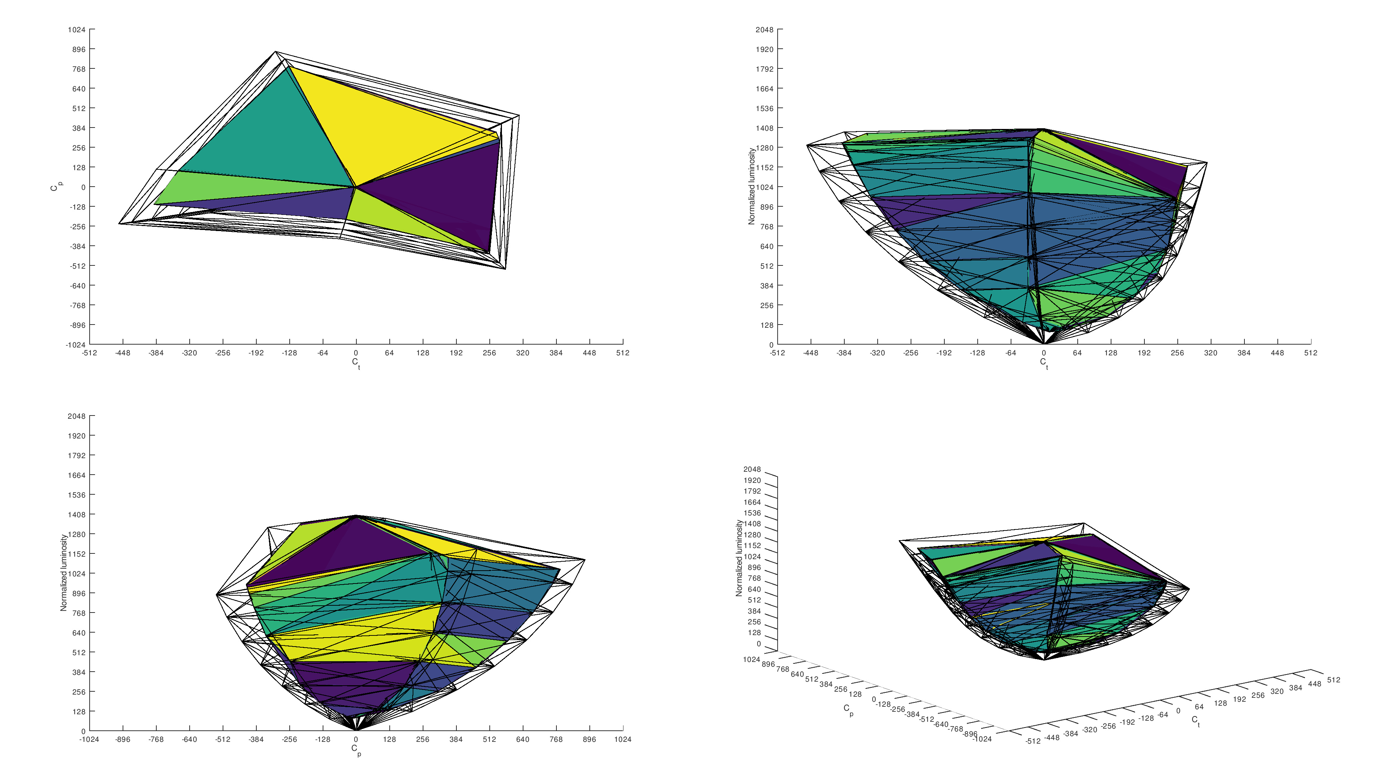

Slide 32
Gamma kolorów HDR
Im więcej tym lepiej
Zastosowania profesjonalne

Slide 33
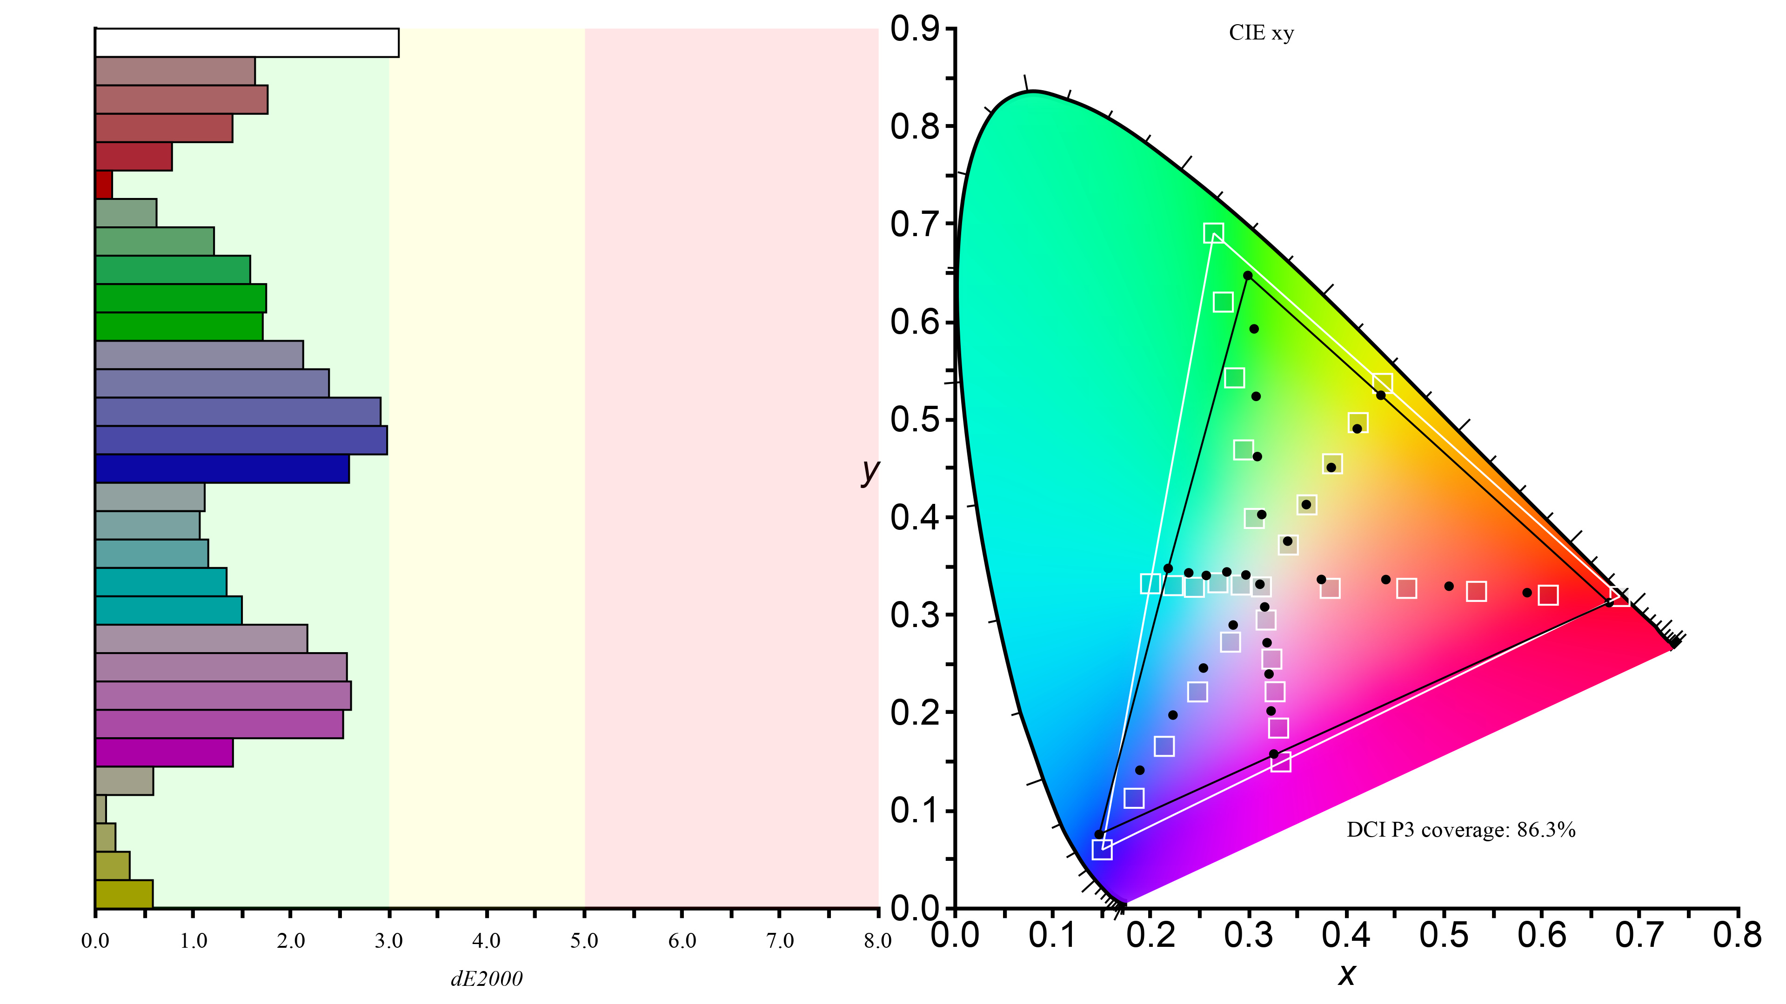

Slide 34
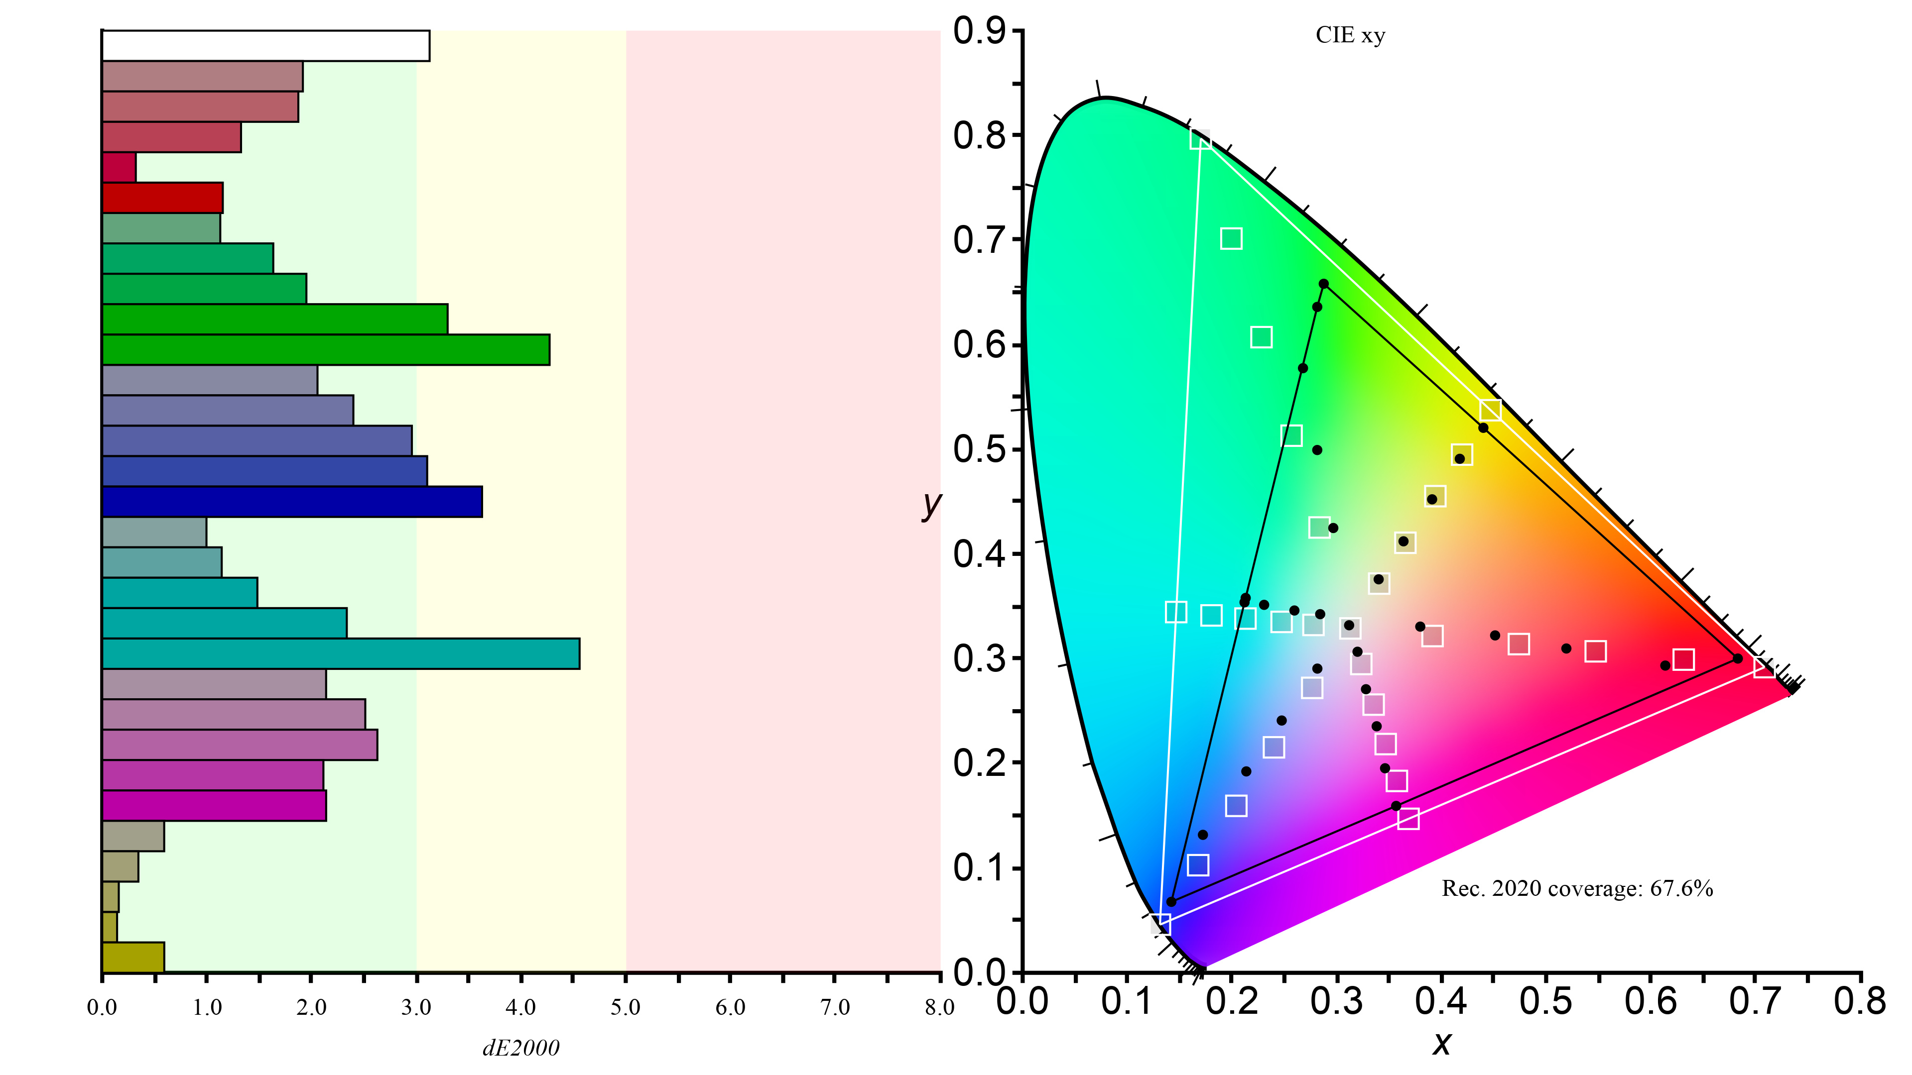

Slide 35
Objętość kolorów HDR
Podobnie jak SDR tylko dla zastosowań profesjonalnych

Slide 36
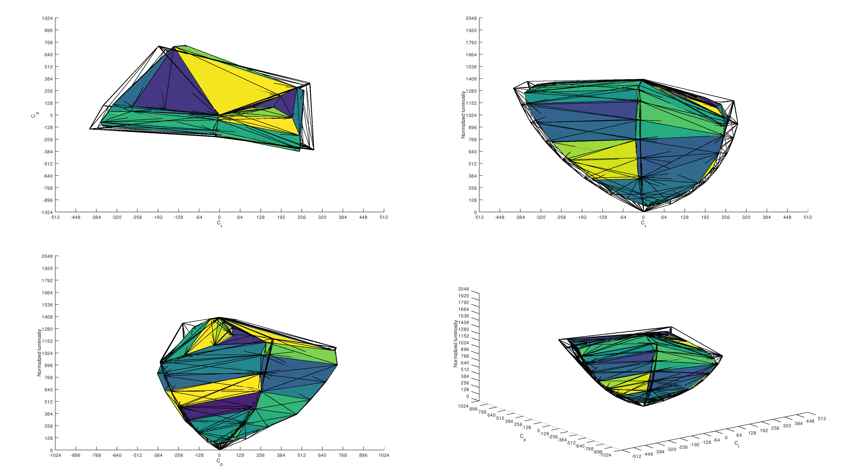

Slide 38
Retencja obrazu
W jakim stopniu statyczny obraz pozostaje na ekranie monitora po określonym czasie.
IR After 0 Min Recovery 0.00 %
IR After 2 Min Recovery 0.00 %
IR After 4 Min Recovery 0.00 %
IR After 6 Min Recovery 0.00 %
IR After 8 Min Recovery 0.00 %
IR After 10 Min Recovery 0.00 %

Slide 39


Slide 40
Gradient
Płynność przechodzenia pomiędzy kolorami
Zależy od ilości bitów na kolor (od 6 do 12)
Im więcej tym lepiej

Slide 41
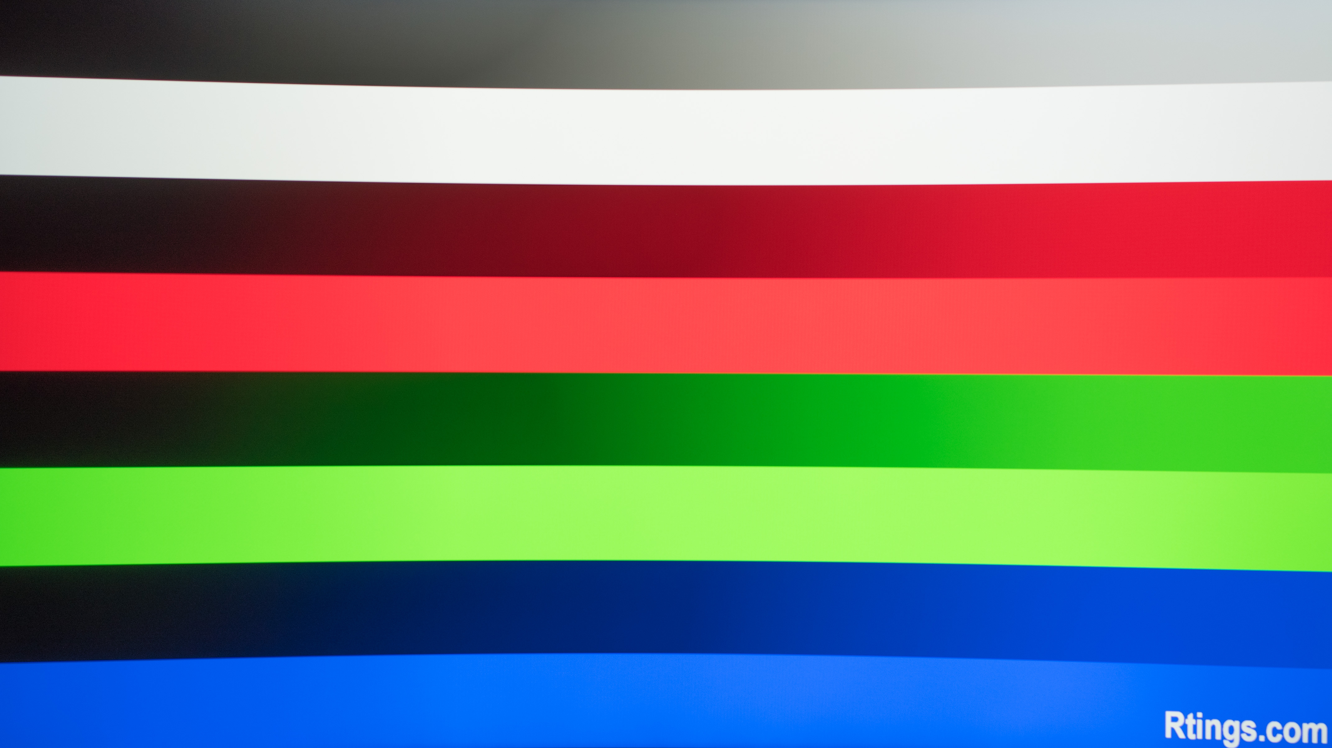

Slide 42
Spad kolorów
Jak bardzo kolor z jednego obszaru ekranu wpływa na kolor w innym obszarze ekranu.
Dzieli się na poziomy i pionowy
Im mniej tym lepiej
Podawany w procentach
Pixel Row Error 0.001 %
Pixel Column Error 0.001 %

Slide 43
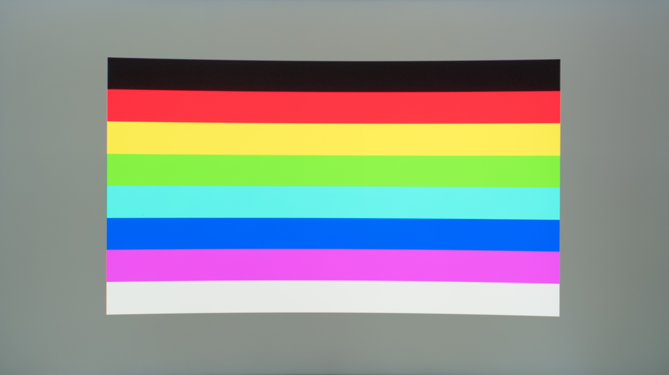

Slide 44
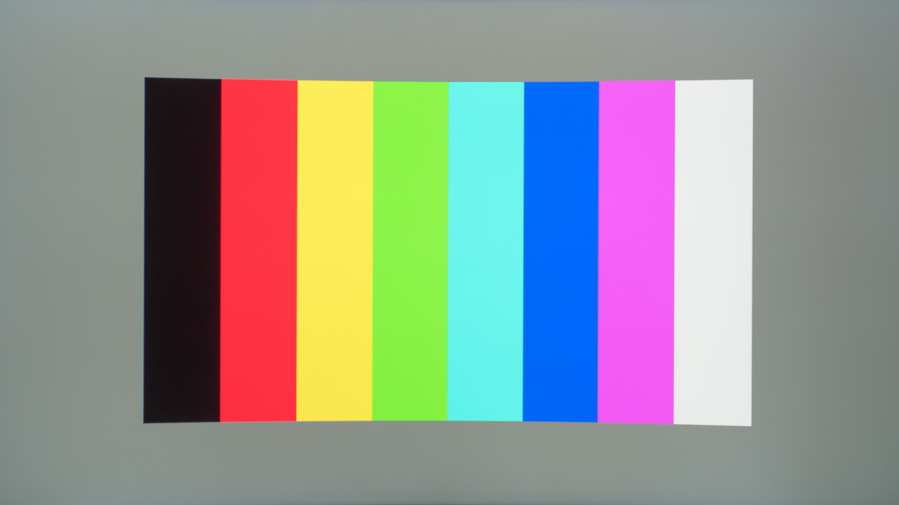

Slide 45
Odbicia od matrycy
Zależą od powierzchni matrycy (matowa, satynowa, błyszcząca)
Każda ma zalety i wady

Slide 46
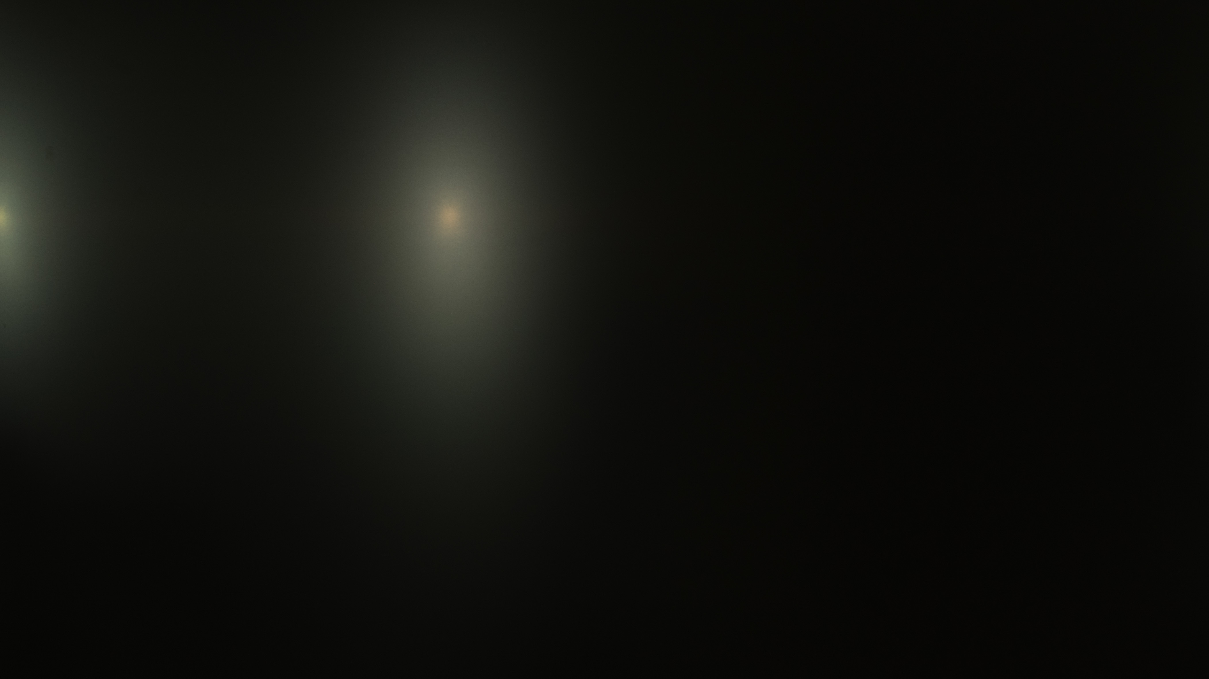

Slide 47


Slide 48
Czytelność czcionki
Zależy od układu pikseli
Dzięki ClearType nie ma tak dużego znaczenia
W większości wypadków różnicy nie widać gołym okiem

Slide 49
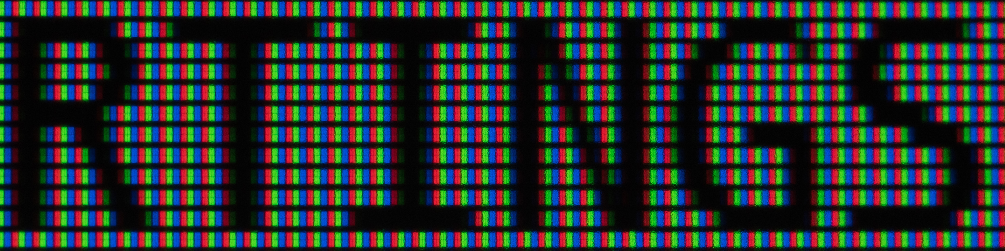
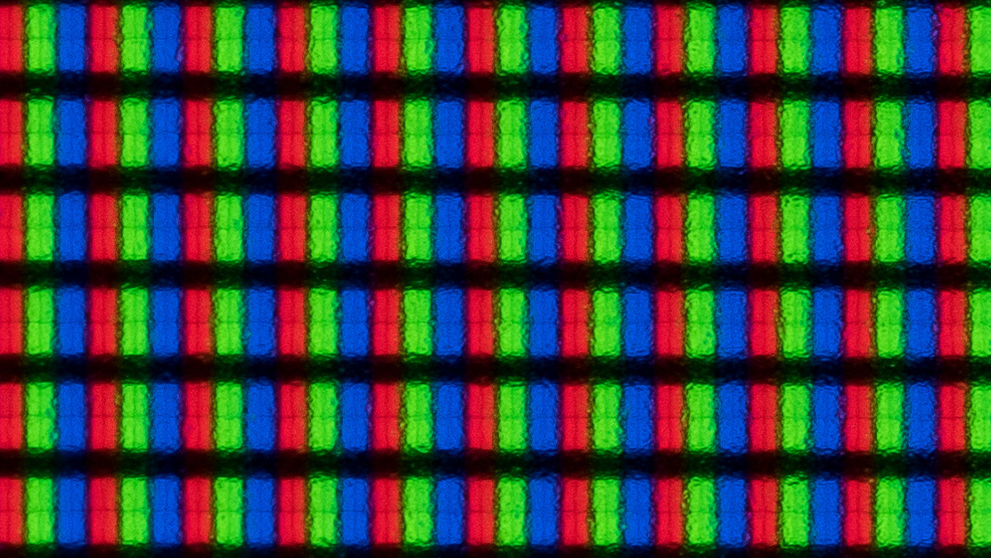
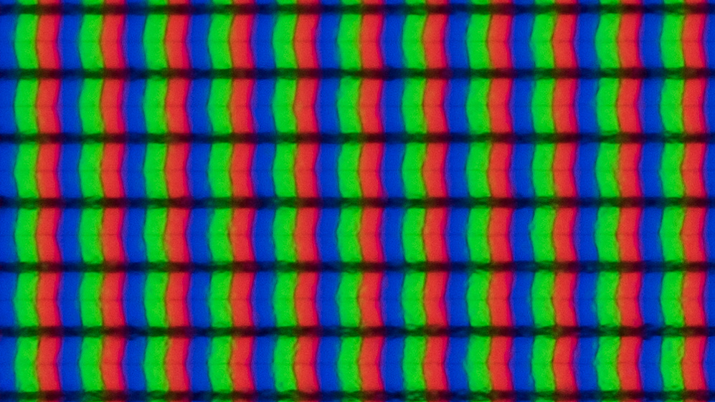

Slide 50
Czas reakcji piksela
Ma znaczenie w grach
Im mniej tym lepiej
Czas mierzy się na każdym kolorze
Czasem jest zmniejszany przez odpowiednie sztuczki programowe (najczęściej w monitorach dla graczy funkcja Overdrive)
Połączony z pełnym czasem reakcji
Czasem bada się też dla 60Hz a nie tylko dla najwyższej wartości odświerzania

Slide 51
Wartości
Best Overdrive Setting Faster
Rise / Fall Time 2.8 ms
Total Response Time 7.0 ms
Overshoot Error 5.5 %
Dark Rise / Fall Time 5.7 ms
Dark Total Response Time 11.5 ms
Dark Overshoot Error 3.0 %

Slide 52
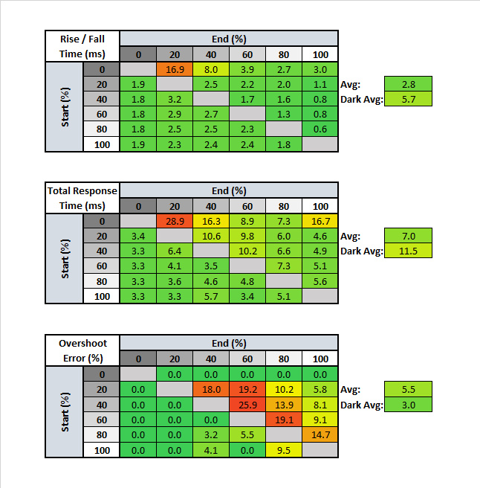

Slide 53
Overdrive różnice
Monitory mają różne opcje
Włączanie najwyższego prze taktowania zawsze daje overschoot
Należy znaleźć złoty środek

Slide 54


Slide 55


Slide 56


Slide 57
Migotanie obrazu
Zależy od zastosowanego podświetlania
Może pojawić się przy niskich wartościach podświetlania
W nowych monitorach raczej nie występuje
W monitorach niemigających jest znaczek FlickerFree

Slide 58
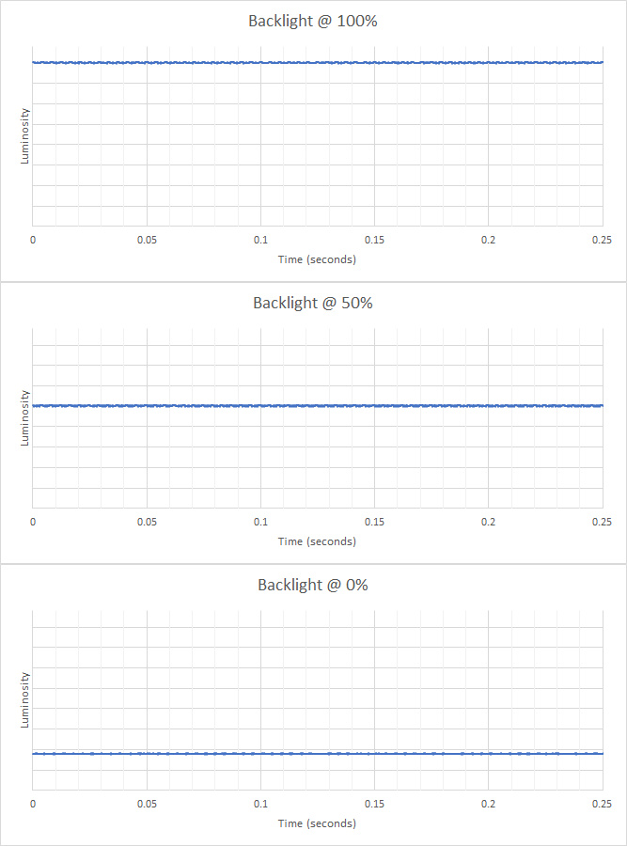

Slide 59
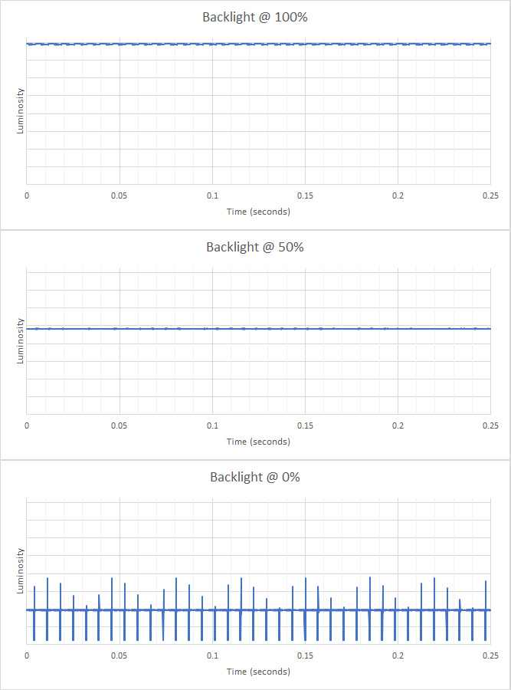

Slide 60
Black Frame Insertion (BFI)
Ma znaczenie w grach
Wyłączanie ekranu pomiędzy ramkami
Powoduje lepszy czas reakcji piksela
Wadą jest spadek jasności
Zawsze ma jakiś zakres działania (np.: 60Hz do 160 Hz)

Slide 61


Slide 62
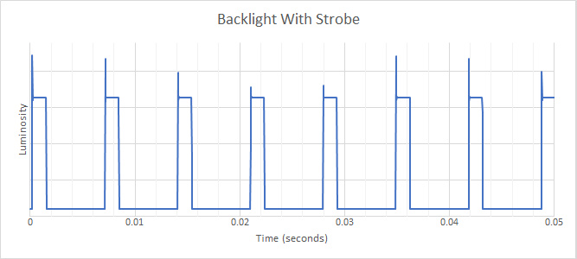

Slide 63
Odświeżanie Parametry
Native 240 Hz
Max Refresh Rate 240 Hz
Variable Refresh Rate Yes
FreeSync Yes
G-SYNC Compatible (NVIDIA Certified)
VRR Maximum 240 Hz
VRR Minimum < 20 Hz
VRR Supported Connectors DisplayPort, HDMI

Slide 64
Opóźnienie Wejścia
Native Resolution 2.7 ms
Native Resolution @ 60Hz 9.6 ms
Variable Refresh Rate 3.1 ms
Variable Refresh Rate @ 60Hz 12.7 ms
10 Bit HDR 8.4 ms
Black Frame Insertion (BFI) 2.8 ms

Slide 65
Rozdzielczość
Native Resolution 2560 x 1440
Aspect Ratio 16:9
Megapixels 3.7 MP
Pixel Density 92 PPI
Screen Diagonal 32.0 inches
Screen Area 438 sq inches

Slide 66
Wejścia i Wyjścia
DisplayPort 2 (DP 1.4)
Mini DisplayPort No
HDMI 1 (HDMI 2.0)
DVI No
VGA No
DisplayPort Out No
USB 2 (USB 3.0)
USB C No
Analog Audio Out 3.5mm 1
Microphone In 3.5mm No
Digital Optical Audio Out No
Analog Audio Out RCA No
Power Supply External Brick

Slide 67
Funkcje Dodatkowe
RGB Illumination Controllable
Speakers No
HDR10 Yes
Multiple Input Display
PIP + PBP

